Slide 1
2048 game
Boyan Vrebac & Elias El Harrak Samadi
Karel de Grote Hogeschool 2016-2017

Slide 2
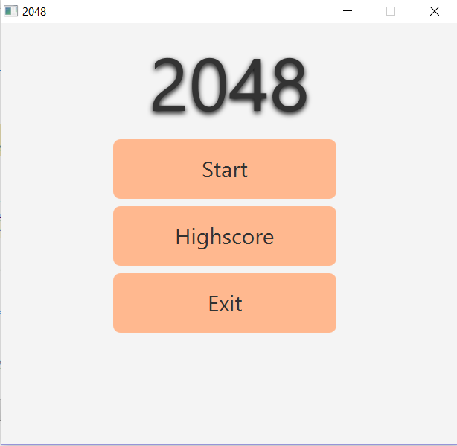
Main menu
Start
Highscore
Exit

Slide 3
Start
Gebruikersnaam
Werking van het spel
Doel van het spel

Slide 4
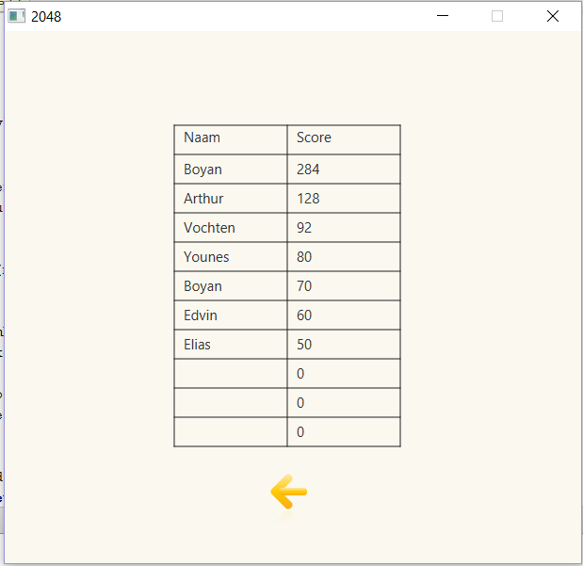
High Score
Huidige Highscore
Beste score
High Score werking

Slide 5
Uitdagingen
Bewegen / Controleren
High Score

Slide 6
